Slide 1
Silence, on tourne !

Slide 2
Déploiement du matériel de tournage
Scénarios de TOURNAGE
autonome (sans régie)
MULTICAM AVEC régie
Composition matériel de La régie
Interconnexion des équipements
Réseaux Ethernet de la régie
FLUX des signaux vidéos
ADRESSAGE ETHERNET Des équipements
Câblage Ethernet Des équipements
CABLES ET CONNECTIQUE
caméras
standard vidéo

Slide 3
Scénarios de TOURNAGE

Slide 4
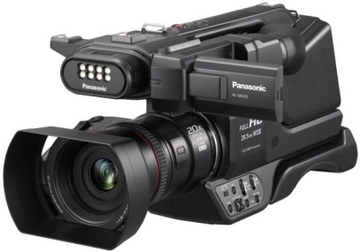
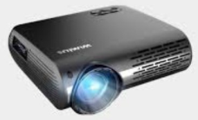
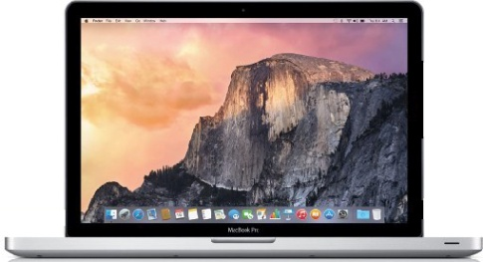
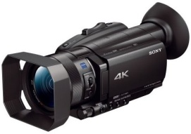


Tournage autonome sans régie
Mono
Vidéoprojecteur
Projection
PC
Diffusion
STREAMING
CAMERAS
CABLES ET CONNECTIQUE
DIFFUSION ou PROJECTION

Slide 5
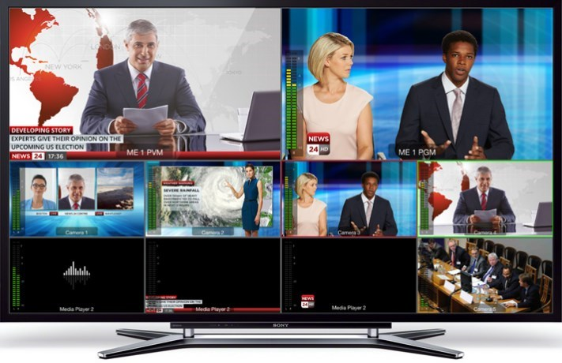
TOURNAGE EN MULTICAM AVEC régie
1°
Ecran de contrôle
2°
Vidéoprojecteur
OUT
Projection
3°
RéGIE
vidéo
Diffusion
iN
STREAMING
CABLES
ET
CONNECTIQUE
CABLES
ET
CONNECTIQUE
DIFFUSION
et/ou
PROJECTION
CAMERAS

Slide 6
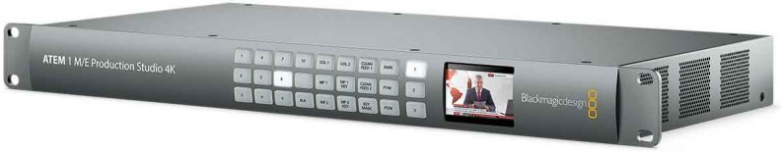
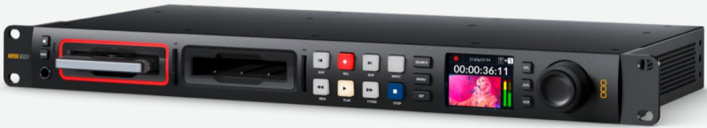
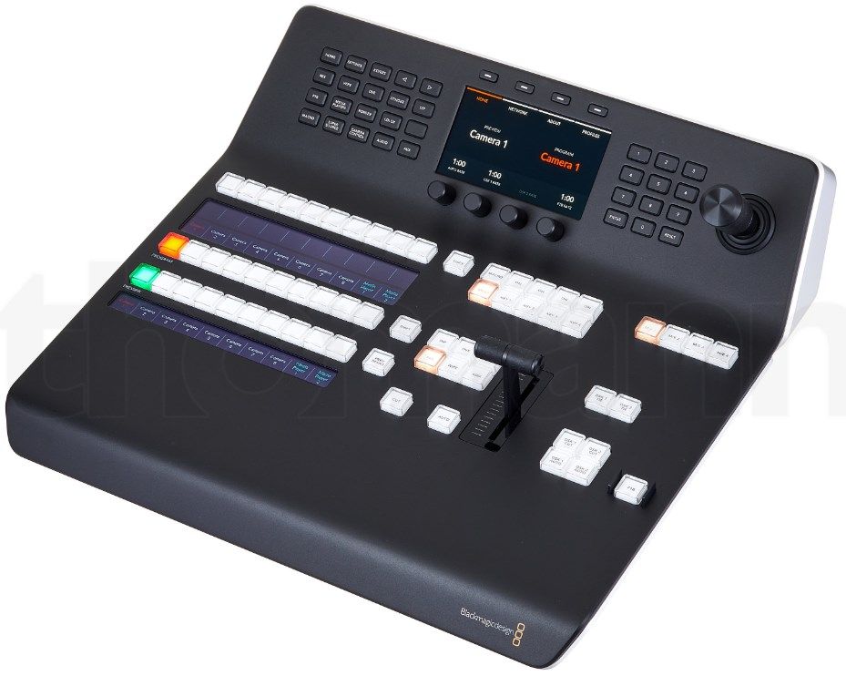
Composition matériel de La régie vidéo
un mélangeur
une table de mixage
un enregistreur
un écran de contrôle

Slide 7
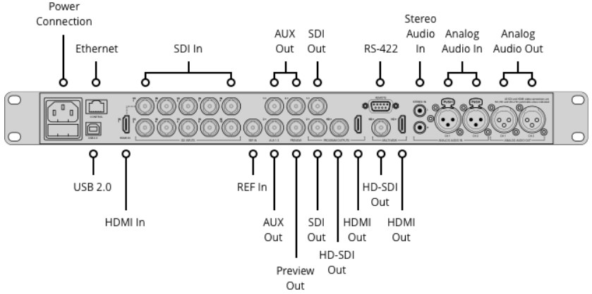
Le mélangeur
Blackmagic ATEM 1 M/E Production Studio 4K
Vue ARRIERE
1 port
Ethernet
FLUX
FLUX
Audio
Vidéo in
Vidéo out

Slide 8
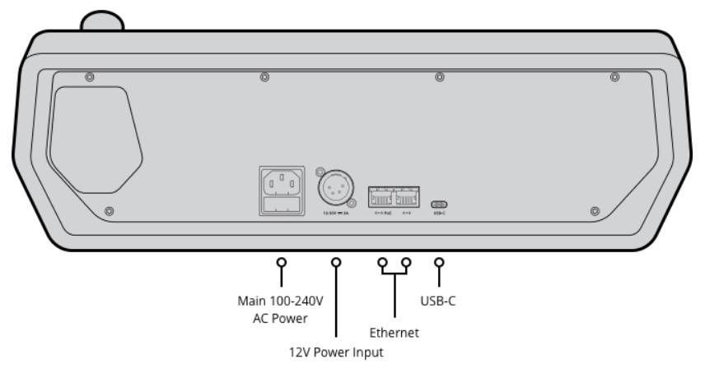
La table de mixage
Blackmagic Design ATEM 1 M/E Advanced Panel
Vue avant
Vue arrière
2 ports Ethernet switchés
Vue ARRIERE

Slide 9
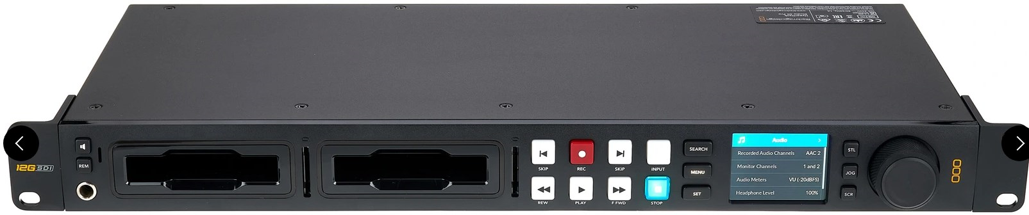
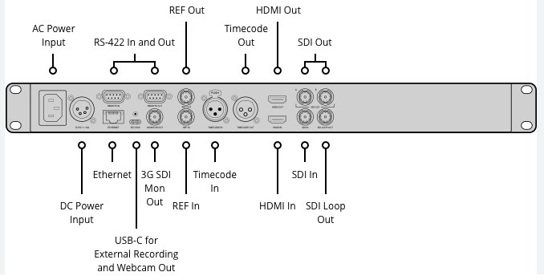
l’enregistreur
Blackmagic Design HyperDeck Studio
avant
Vue ARRIERE
arrière
FLUX
1 port
Ethernet
Vidéo in
Mélangeur

Slide 10
Interconnexion des équipements de la régie
Les équipements de la régie sont connectés à un réseau privé Ethernet.
Ce réseau permet de paramétrer et de contrôler les équipements de la régie .
Une adresse iP de classe C est attribuée à chacun des équipements.
L’adressage iP permet d’identifier individuellement chaque équipement
et de les faire communiquer entre eux.
Adresse de l’hôte
Plage d’adresses iP des équipement de la régie
192.168.1.0 à 192.168.1.255
Adresse Réseau
Soit 254 équipements possibles

Slide 11
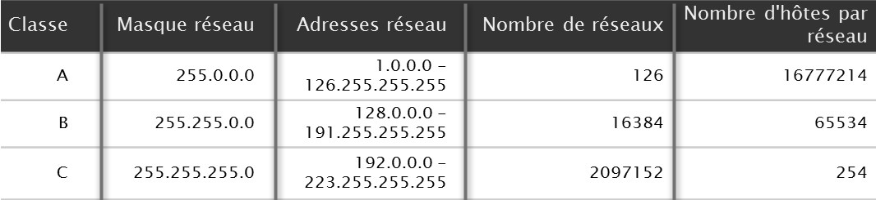
Pour info : les Classes d'adresses ethernet
Les adresses Ethernet sont regroupées en 5 classes (A, B, C, D ,E)
Les adresses Ethernet de classes A, B et C sont les plus courantes.
Une adresse ip de Classe A peut contenir jusqu’à 16.777.214 équip. informatiques
Une adresse ip de Classe B peut contenir 65.534 équipements informatiques
Une adresse ip de Classe C peut contenir jusqu’à 254 équipements informatiques.
Nombre d’adresses réseaux possibles
Nombre d’équipements possibles
sur une seule adresse réseau
Permet d’identifier la classe du réseau
Plage d’adresses réseaux

Slide 12
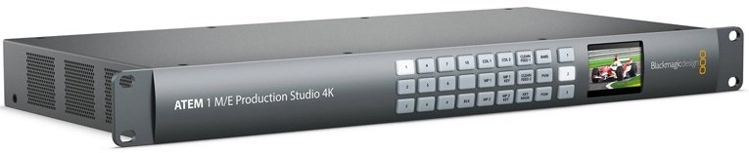
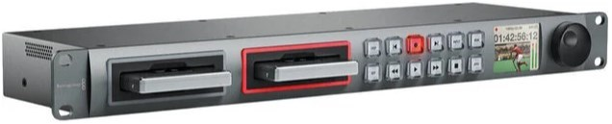
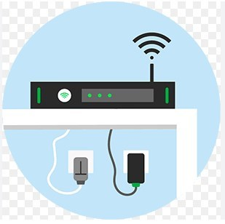
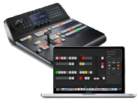
FLUx des signaux vidéos
Réseaux Ethernet de la régie
Ecran de contrôle
OBS
out
Régie
out
Adresse iP fixe
≠
in
Adresse iP dynamique attribuée par le serveur DHCP du routeur
ATEM1 M/E (mélangeur)
HyperDeck Studio (enregistreur)
Réseau privé
avec adresses iP
de Classe C
Routeur BOX Internet
Réseau Ethernet
Flux Vidéo
Broadcast Panel
Réseau privé
de la régie
Réseau privé
de la box Internet
ATEM 1 M/E Advanced Panel
(table de mixage)

Slide 13
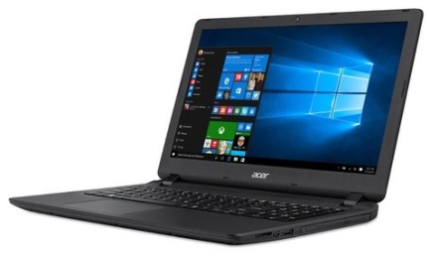
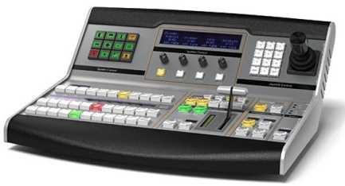
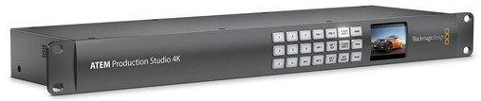

ADRESSAGE ETHERNET DU MÉLANGEUR
HUB
USB
192.168.10.240
Blackmagic ATEM Setup | ATEM BROADCAST PANEL Table de mixage | ATEM 1 M/E Mélangeur | HYPERDECK Enregistreur
Le mélangeur n’utilise pas le protocole DHCP pour obtenir une adresse iP.
Une adresse iP fixe est attribuée manuellement au mélangeur pour que la table de mixage puisse se connecter à lui et le piloter.
L’adresse iP du mélangeur peut être modifiée, via son port USB, avec l'utilitaire Blackmagic ATEM Setup qui aura été préalablement installé sur un PC.

Slide 14
ADRESSAGE ethernet DE
La table de mixage ATEM et de L’enregistreur
HUB
IP fixe
IP fixe
IP fixe
IP dynamique
IP dynamique
ATEM BROADCAST PANEL Table de mixage | ATEM 1 M/E Mélangeur | HYPERDECK Enregistreur
Seuls l’enregistreur et la table de mixage peuvent être configurés :
en mode DHCP --> (sur un réseau équipé d’un serveur DHCP)
ou
en mode adressage IP fixe
NOTA : un PC équipé du logiciel ATEM Software Control peut remplacer la table de mixage

Slide 15
Adressage IP fixe des équipements ATEM
HUB
 | Blackmagic ATEM Setup | ATEM BROADCAST PANEL | ATEM 1 M/E | HYPERDECK
ADRESSE IP | 192.168.10.20 | 192.168.10.60 (par défaut) | 192.168.10.240 (par défaut) | 192.168.10.50
SUBNET | 255.255.255.0 | 255.255.255.0 | 255.255.255.0 | 255.255.255.0
GATEWAY | …………….. | …………….. | …………….. | ……………..
Les paramètres des équipements sont mémorisés. Nul besoin de re-paramétrer à chaque fois
ATTENTION : Ne pas oublier d’éteindre et de rallumer les équipements si des modifications sont apportées dans les paramètres réseau (modification d’adresse ip, masque, gateway, etc…..)

Slide 16

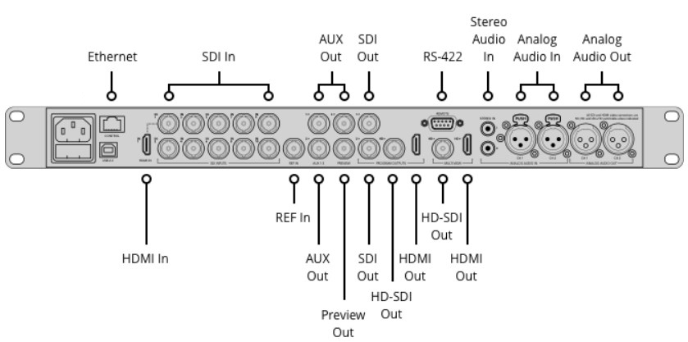
Enregistreur
Table de mixage
192.168.10.50
192.168.10.60
Cordon Ethernet
Câblage Ethernet de la table de mixage ATEM
Cordon Ethernet
192.168.10.240
Mélangeur

Slide 17
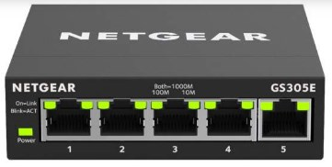
Enregistreur
192.168.10.50
192.168.10.60
HUB
Variante du
Câblage Ethernet de la table de mixage ATEM
Cordon Ethernet
Cordon Ethernet
192.168.10.240
Mélangeur

Slide 18
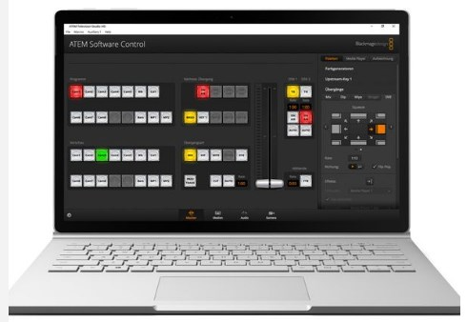
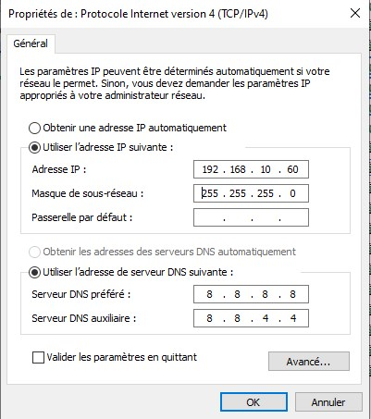
Table de mixage
ATEM Software Control
Enregistreur
192.168.10.50
HUB
192.168.10.60
Cordon Ethernet
sur pc
Câblage Ethernet de la table de mixage
Cordon Ethernet
192.168.10.240
Mélangeur

Slide 19
Enregistreur
Table de mixage
Cordon coaxial
Pilotage du mélangeur via
le réseau Ethernet
Câblage vidéo des équipements ATEM
In
Out
Mélangeur
Câble coaxial
Câble Hdmi
Fibre opt. ?
Out

Slide 20
Synthèse de la régie vidéo
Câble coaxial ?
Fibre optique ?
Câble HDMI ?
Convertisseur ?
Répéteur ?
Câble coaxial ?
Fibre optique ?
Câble HDMI ?
Convertisseur ?
Répéteur ?
HDMI
Distance
Distance
Ecran de contrôle
CONV
hdmi
Vidéoprojecteur
SDI
1°- Broadcast Panel
OBS
2°- ATEM Software Control (PC)
3°- ATEM UtilitySetup
HDMI
CONV
USB
CONV
HDMI
SDI
STREAMING
HDMI
ATEM1 M/E (mélangeur)
HDMI
HyperDeck Studio (enregistreur)
BOX Internet
CABLES
ET
CONNECTIQUE
RéGIE
vidéo
CABLES
ET
CONNECTIQUE
DIFFUSION
et/ou
PROJECTION
CAMERAS

Slide 21
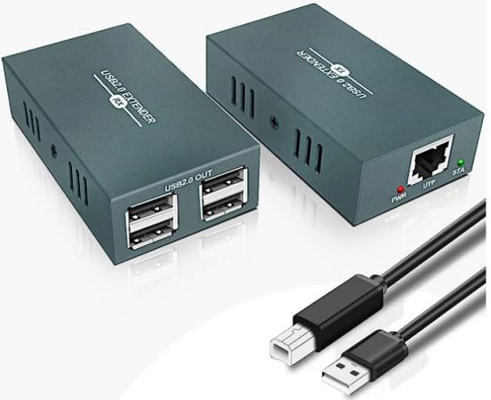
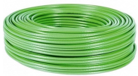
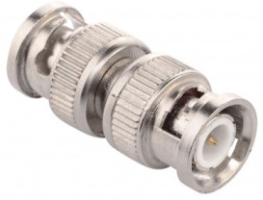
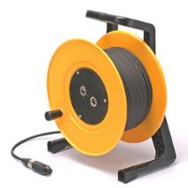
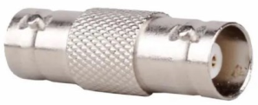
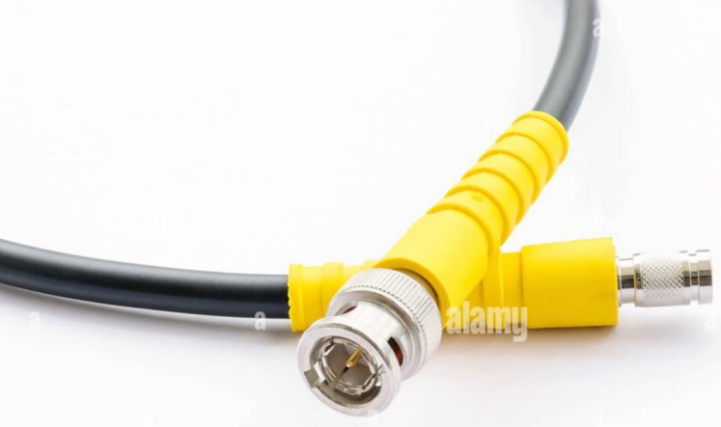
CABLES ET CONNECTIQUE

Slide 22
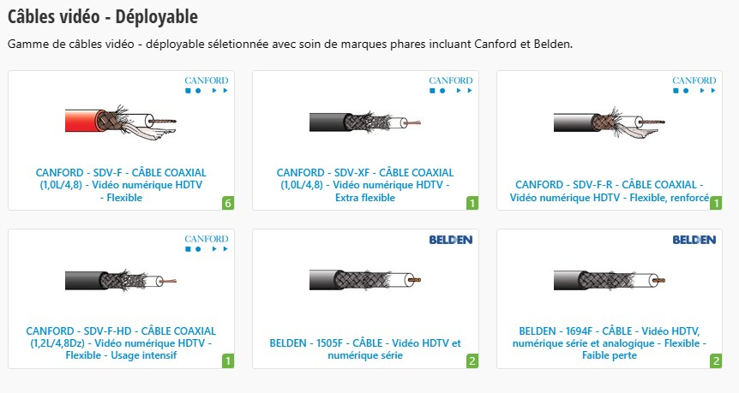

Slide 23
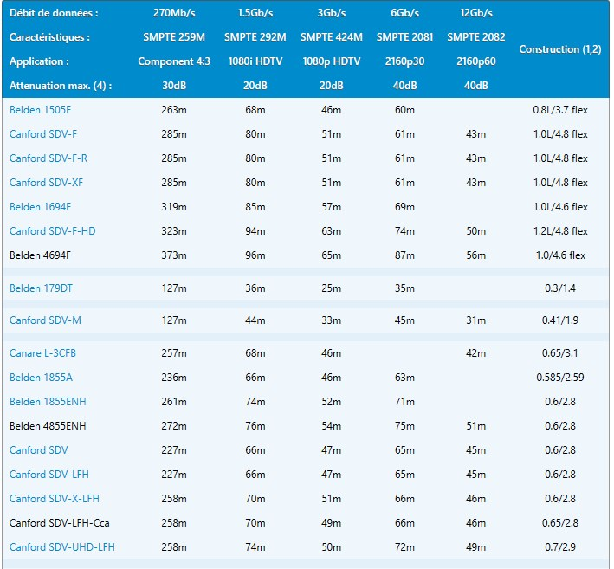
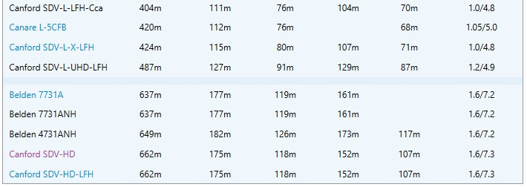
Cable coaxial video d’impédance 75 ohms
Longueur « théorique » maximum de transmission
Câbles souples déployables
L'atténuation est la perte d'énergie que subit le signal pendant sa propagation. Elle est exprimée en décibels par kilomètre et son ampleur varie selon la fréquence du signal
Câbles rigides
Installations fixes

Slide 24
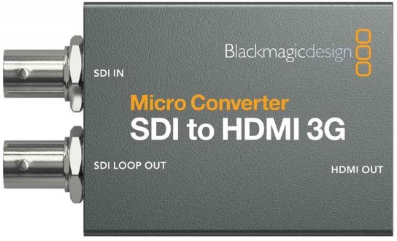
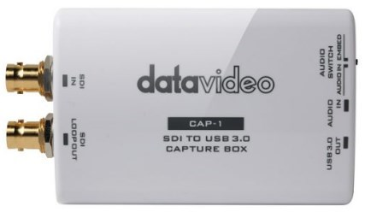
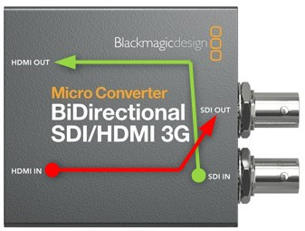
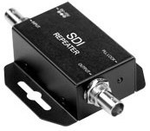
Connectique
?
Convertisseur SDI to HDMI
Convertisseur SDI to USB
Convertisseur bidirectionnel
SDI to HDMI et HDMI to SDI
REPETEUR SDI

Slide 25
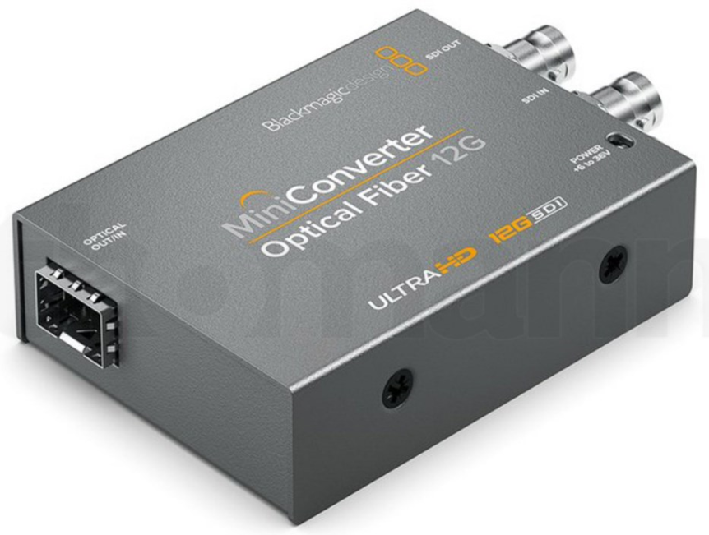
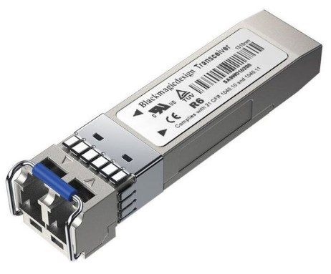
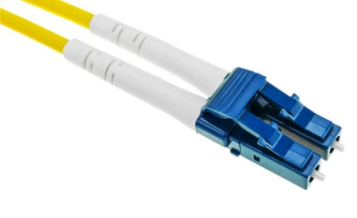
Solution pour les longues distances
Convertisseur SDI <--> Fibre Optique
Module SFP
fibre optique
Fibre optique SMPTE
avec connecteur fibre LC

Slide 26
caméras
en tournage intérieur
Mode manuel sur TOUTES les caméras
Un même format d’enregistrement pour tous
Full HD 1080p 25 ou 50 ips (multiple de 25)
Vitesse d’obturation ( shutter speed) 1/50 ou 1/100 = (ips x 2)
Autofocus désactivé
Sensibilité ISO (valeur native du capteur de la caméra)
Ouverture du diaphragme ou Iris (à régler sur le lieu de tournage)
Balance des blancs (à régler sur place avant le tournage)
Son (Positionnement des micros, bonnettes, niveau (db), stéréo,….)

Slide 27
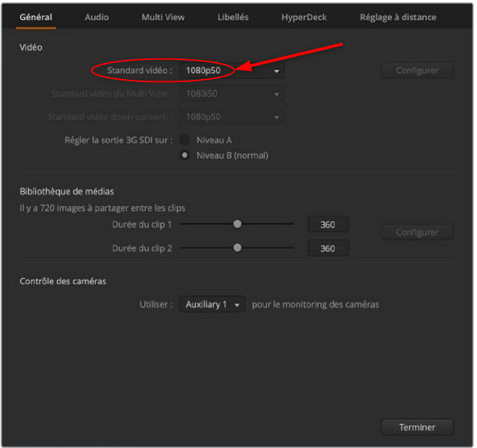
paramétrage du standard vidéo
Les sources vidéo connectées au mélangeur doivent avoir un format identique au format vidéo
paramétré dans le mélangeur ATEM.
Si le format source vidéo et celui du mélangeur ne correspondent pas, l’affichage de la source
n’apparaitra pas correctement ou restera noires sur l’écran de contrôle.

Slide 28
conclusion
Régie
Créer une configuration unique
Fixer les équipements dans un rack 19’’
Cables et connectiques
Acquérir câbles et connectiques coaxiales performants
Acquérir câbles et connectiques fibre optique
Caméras
Constituer des lots de matériels numérotés pour chaque caméra
Paramétrage standard de l’ensemble des caméras en tournage en intérieur

Slide 29
FIN

Slide 30
PARAMèTRAGE RéSEAU DES équipements DE LA Régie vidéo

Slide 31

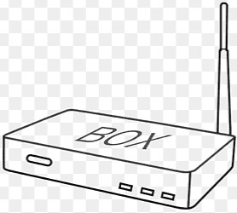
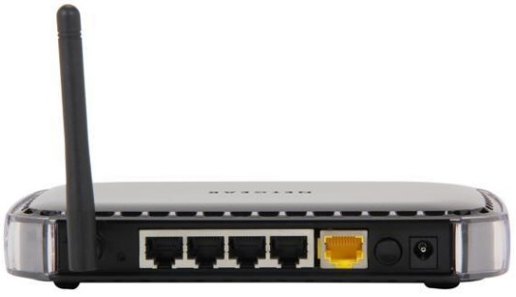
PARAMèTRAGE RESEAU DES équipements DE LA Régie vidéo
Attribution d’adresses iP statiques aux équipements ATEM
via le serveur DHCP du routeur NETGEAR
# | Device Name | IP Address | MAC Address
1 | ATEM 1 M/E | 192.168.10.240 | 7C:2E:0D:02:FF:6B
2 | ATEM HYPERDECK | 192.168.10.50 | 7C:2E:0D:02:EA:DD
3 | ATEM BROADCAST PANEL | 192.168.10.10 | 7C:2E:0D:02:48:49
DHCP
Dynamique
WIFI
SSID NETGEAR
NETGEAR WNR1000-100NAR N150
Wireless Router IEEE 802.11b/g/n
 | PC | ATEM BROADCAST PANEL | ATEM 1 M/E | ATEM HYPERDECK
SERVEUR | DHCP DYNAMIQUE | DHCP STATIQUE | iP STATIQUE | DHCP STATIQUE
MAC Address |  | 7C:2E:0D:02:48:49 | 7C:2E:0D:02:EA:DD | 7C:2E:0D:02:EA:DD
ADRESSE IP |  | 192.168.10.10 | 192.168.10.240 | 192.168.10.50
SUBNET |  | 255.255.255.0 | 255.255.255.0 | 255.255.255.0
GATEWAY |  | 192.168.10.1 | 192.168.10.1 | 192.168.10.1

Slide 32
OBS STUDIO
PLUSIEURS configurations POSSIBLES MAIS UNE SEULE PRéVauT
LA configuration
AVEC OU SANS BOX internet
« PLUG & PLAY »

Slide 33
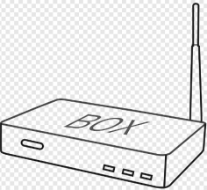

1
CONFIGURATION 1 AVEC BOX INTERNET
USB
Zone tvn
Conv.
Zone public
HDMI
routeur
MEL
ENREG
PANEL
Régie tvn
Réseau Ethernet
Flux des signaux Vidéo

Slide 34
2
CONFIGURATION 2 AVEC BOX INTERNET
USB
Zone tvn
Conv.
Zone public
HDMI
routeur
MEL
ENREG
PANEL
Régie tvn
Réseau Ethernet
Flux des signaux Vidéo

Slide 35


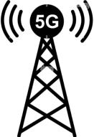
3
CONFIGURATION AVEC ETHERNET/5G
USB
Téléphone 5G
Modem ETHERNET
Conv.
Zone public
Zone tvn
HDMI
routeur
MEL
ENREG
PANEL
Régie tvn
Réseau Ethernet
Flux des signaux Vidéo

Slide 36


4
CONFIGURATION AVEC HOTSPOT/5G
Zone tvn
USB
Conv.
Téléphone 5G HOTSPOT
Zone public
HDMI
routeur
MEL
ENREG
PANEL
Régie tvn
Réseau Ethernet
Flux des signaux Vidéo

